Slide 1
Санітарно-гігієнічні вимоги до організації освітнього процесу
План
Складові гігієнічної оцінки організації навчального процесу в школі.
Основні елементи санітарно-гігієнічного нагляду за розкладом занять у школі.
Складові гігієнічної оцінки уроку.
Гігієнічна оцінка шкільних підручників

Slide 2
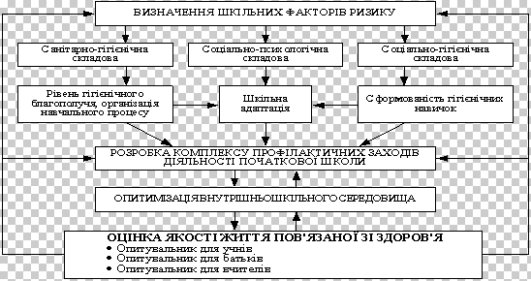

Slide 4
«Санітарний регламент для закладів загальної середньої освіти» (2020)
Організація освітнього процесу не повинна призводити до перевантаження учнів та має забезпечувати безпечні та нешкідливі умови здобуття освіти.

Slide 5
Гігієнічна оцінка організації навчального процесу в школі передбачає:
вивчення навчального розпорядку (структури дня у школі);
розкладу занять (змінності занять);
організації уроку та перерв.

Slide 6
Для цього визначають:
час занять у школі,
тривалість уроків,
перерв між ними та змінами,
відповідність кількості уроків протягом року та тижня навчальним планам.

Slide 7
Основними елементами санітарно-гігієнічного нагляду за розкладом занять є:
визначення відповідності розподілу та чергування предметів впродовж навчального дня і навчального тижня стану здоров’я та морфо-функціональним можливостям організму дітей і підлітків,
урахування особливостей фізіологічної кривої працездатності учнів,
вивчення ступеня складності предметів
вивчення характеру їх взаєморозташування.

Slide 8
Рекомендації до складання розкладу навчальних занять (уроків)
Найвища активність розумової діяльності у дітей шкільного віку припадає на інтервал з 10 до 12-ої години. Цей час характеризується найбільшою ефективністю засвоєння матеріалу при найменших психофізичних затратах організму → для учнів початкової школи навчальні предмети, що вимагають значного розумового напруження, рекомендовано проводити на 2-3 навчальних заняттях (уроках), а для учнів середнього і старшого віку - на 2-4 навчальних заняттях (уроках).
Неоднакова розумова діяльність учнів і в різні дні навчального тижня: її рівень зростає до середини тижня і залишається низьким на початку (понеділок) і в кінці (п'ятниця) тижня → розподіл навчального навантаження протягом тижня рекомендовано встановлювати таким чином, щоб найбільший його обсяг припадав на вівторок, середу.
На ці дні в шкільний розклад рекомендовано виносити навчальні предмети, які потребують великого розумового напруження або ті, які не вимагають значного навантаження, але у більшій кількості, ніж в інші дні тижня.
Вивчення нового матеріалу, контрольні роботи найкраще проводити на II-ІV навчальному занятті (уроці) посеред тижня.
Навчальні предмети, які вимагають значних затрат часу для виконання домашніх завдань, не повинні групуватися в один день у розкладі занять.

Slide 9
Класи | Допустима сумарна кількість годин інваріантної і варіативної частин навчального плану (уроків)
 | 5-денний навчальний тиждень | 6-денний навчальний тиждень
1 | 20,0 | 22,5
2 | 22,0 | 23,0
3 | 23,0 | 24,0
4 | 23,0 | 24,0
5 | 28,0 | 30,0
6 | 31,0 | 32,0
7 | 32,0 | 34,0
8 | 33,0 | 35,5
9 | 33,0 | 36,0
10-11 | 33,0 | 36,0

Slide 16
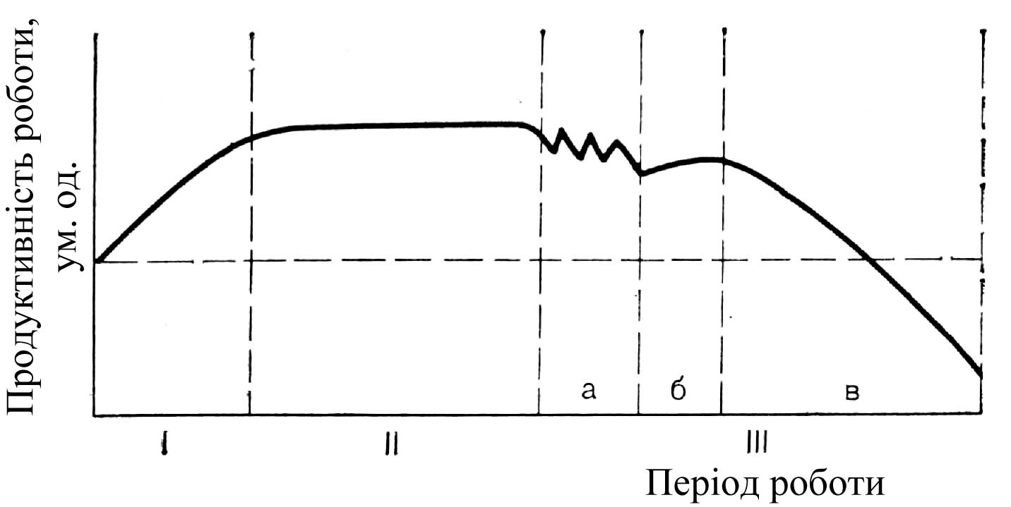
Рис. 1. Фізіологічна крива працездатності
(I – період утягнення в роботу; II – період високої стійкої працездатності, III – період зниження працездатності; а – зона неповної компенсації; б – зона кінцевого пориву; в – зона прогресивного падіння працездатності)

Slide 20
Рангова шкала важкості шкільних предметів для учнів 1-4 класів загальноосвітніх навчальних закладів (Гозак С.В., Шумак О.В., Єлізарова О.Т., Парац А.М., Рудківська О.П., Філоненко О.О., 2014 р.)
Навчальні предмети | Навчальні класи
 | 1 | 2 | 3 | 4
Англійська мова | 9 | 10 | 10 | 10
Математика | 9 | 9 | 7 | 7
Письмо | 10 | 7 | 7 | 6
Російська мова | - | 7 | 6 | 6
Читання | 7 | 5 | 5 | 5
Навколишній світ | 4 | 4 | 5 | 5
Я і Україна | 3 | 4 | 5 | 5
Громадська освіта | - | 5 | 5 | 5
Основи здоров'я | 3 | 3 | 3 | 3
Етика | 1 | 3 | 3 | 3
Інформатика | 1 | 3 | 3 | 3
Образотворче мистецтво | 2 | 1 | 1 | 1
Трудове навчання | 1 | 1 | 1 | 1
Фізичне виховання | 1 | 1 | 1 | 1
Музика | 1 | 1 | 1 | 1

Slide 29
Початок навчального дня не повинен бути раніше 8:00 години, початок занять у другу зміну – не пізніше 14:00 години (для здобувачів освіти за вечірньою формою – не пізніше 16:00 години). У закладах освіти, які працюють у дві зміни, навчання учнів початкових класів, а також класів з інклюзивним навчанням усіх вікових груп повинно бути організовано у першу зміну.
Тривалість навчальних занять становить: у 1 -му класі – 35 хв., 2-4-х класах – 40 хв., 5-11 (12)-х класах– 45 хв.
Формування занять за модульним принципом, організація здвоєних уроків, навчання за новими педагогічними технологіями, використання інших форм організації освітнього процесу допускається за рішенням педагогічної ради закладу освіти та повинні відповідати морфофункціональним та віковим особливостям дітей.

Slide 30
У групах продовженого дня учнів початкової школи прогулянка на відкритому повітрі повинна становити не менше ніж 1,5 години протягом дня (за умов зовнішньої температури повітря не нижче - 10 °С).
Тривалість виконання завдань для самопідготовки учнів у позанавчальний час не рекомендується більше 1 години у 3–5 класах та 1,5 години у 6-9 класах, 2 години – у 10-12 класах. Учням 1–2 класів не рекомендуються обов’язкові завдання для самопідготовки у позанавчальний час.

Slide 32
При використанні технічних засобів навчання під час проведення уроку потрібно чергувати види навчальної діяльності.
Безперервна тривалість навчальної діяльності з ТЗН упродовж уроку повинна бути: для учнів 1 класів – не більше 10 хвилин; для учнів 2-4 класів – не більше 15 хвилин; для учнів 5-7 класів – не більше 20 хвилин.
Після занять із застосуванням ТЗН проводиться фізкультхвилинка та гімнастика для очей.

Slide 33
Санітарно-гігієнічна характеристика підручника включає:
1. Назва підручника та його короткий опис (автор, назва, видавництво, місце і рік видання, тираж, для якого класу (віку) призначений).
Якість обкладинки (матеріал, тверда, м'яка, на тканинній основі)
Скріплення (клейове, дротяне, ниткове)
Розміри.
Маса.
2. Видимість тексту:
2. 1. Якість паперу (колір, просвічуваність, гладкість).
2.2. Якість друку (контрастність літер і фону, насиченість, колір, міцність фарби).
3. Легкість для читання
Гарнітура шрифту.
Кегль шрифту.
Висота малої літери "н", мм.
Товщина основних штрихів, мм.
Товщина з'єднувальних штрихів, мм.
Довжина рядка, мм.
Формат видання, мм.
Щільність набору
Кількість переносів.
Інтерліньяж (віддаль між рядками, розмірами полів), мм.
Апрош (віддаль між літерами і словами у рядку), мм.

Slide 34
Вимоги до шкільних підручників
Підручники | Гарнітура шрифту | Кегль шрифту | Висота малої Літери „н”, мм | Товщина основних штрихів, мм | Товщина з’єднувальних штрихів, мм |  | Довжина рядка, мм |  | Формат видання, мм | Формат смуги набору, мм | Інтерліньяж | Апрош між словами, мм | Апрош між буквами, мм
Букварі | Букварна абетка Журнальна рублена | Нові літери 48, 36 Основний текст 28-20 | 8,0-6,0 4,5-3,5 | 1,5 0,5 | 1,2 0,5 | 130 |  | 168х215 |  | 130х172 | Не менше 2,8 | 4-11 | 0,5
I клас | Букварна абетка Журнальна рублена | 16 18 | 2,8 | 0,5 | 0,45 | 126 |  |  |  | 126х176
ІІ клас | Шкільна Літературна | 14 16 | 2,5-2,3 | 0,3 | 0,15
ІІІ-ІУ | Шкільна Літературна | 14,12 | 2,3-2,0 | 0,3 | 0,15 | 126 |  | 168х215 |  | 126х172 126х176 |  | 3
V- VІІ | Шкільна Літературна | 10 | 1,75 | 0,25 | 0,15 | 113 |  | 143х215 143х200 |  | 113х180 113-167 | Не менше 2,7 | 2
 |  |  |  |  |  | 108 |  | 143х200 |  | 108-162
VІІІ-Х (ХІ) | Шкільна Літературна | 10 | 1,75-1,7 | 0,25 | 0,15 | 98 |  | 128х200 |  | 98-162
 |  |  |  |  |  | 95 |  | 128х200 |  | 95-162

Slide 37
ЗАБЕЗПЕЧЕННЯ ХАРЧУВАННЯ
Для дотримання правил особистої гігієни в приміщенні їдальні /буфету або перед ним встановлюються умивальники із розрахунку один на 40 місць.
Поряд з умивальниками встановлюються диспенсери з рідким милом та паперовими рушниками (або електрорушники).
Відстань між столами і роздачею чи вікном (дверима) для прийому брудного посуду повинна бути не менше 200 см; між рядами столів 100 см; між столами і стіною 40 см.
Для учнів початкових класів висота столів та стільців повинна відповідати їхньому зросту. Меблі для них встановлюються окремо від обідніх меблів для середніх та старших класів.
Столи повинні мати гігієнічне покриття, що легко миється, стійке до дії гарячої води і дезінфекційних засобів. Столи щодня миються гарячою водою з кальцинованою содою та милом, а після кожного прийому їжі протирають вологими і чистими серветками.
Забороняється використовувати емальований, алюмінієвий і пластмасовий посуд багаторазового використання та пощерблений посуд.

Slide 38
Організація харчування
забезпечити учнів безпечною, якісною, повноцінною та корисною їжею відповідно до Норм фізіологічних потреб учнів в основних харчових речовинах і енергії для відповідних вікових груп, створити умови для харчування учнів в закладах освіти відповідно до
постанови Кабінету Міністрів України від 22 листопада 2004 року № 1591 «Про затвердження норм харчування у навчальних та дитячих закладах оздоровлення та відпочинку»,
наказу Міністерства охорони здоров’я України та Міністерства освіти і науки України від 01 червня 2005 року № 242/329 «Про затвердження Порядку організації харчування дітей у навчальних та оздоровчих закладах», зареєстрованого у Міністерстві юстиції України від 15 червня 2005 року за № 661/10941.

Slide 39
Вимоги до організації харчування та харчових продуктів, які використовуються
Щоденне харчування має бути різноманітним і включати продукти харчування, які походять з різних груп харчових продуктів.
Харчування (сніданок, обід, вечеря) включають в себе продукти наступних груп продуктів: зернові продукти та/або картопля, фруктів та/або овочів, молока та/або молочних та кисломолочних продуктів, м'яса, риби, яєць, горіхів, бобових, насіння, а також жирів.
В харчуванні учнів використовувати свіжоприготовлені страви, що не піддаються повторній термічній обробці. Не допускається повторення одних і тих же страв або кулінарних виробів в один і той же день або в наступні 2-3 дні.
Сніданок повинен складатися з закуски, гарячого блюда і гарячого напою, доцільно також включати овочі і фрукти.
Обід повинен включати закуску, перше, друге (основне гаряче блюдо з м'яса, риби або птиці) і напій, доцільно включати овочі і фрукти.
В меню полуденка повинен бути напій, молоко, кисломолочні продукти та/ або фрукти.
Вечеря повинна складатися з овочевих або сирної страви або каші; основного ін. блюда (м'ясо, риби або птиці), напою. Додатково доцільно включати фрукти або кисломолочні продукти.

Slide 40
При створенні меню необхідно враховувати наступне:
Групи продуктів | Частота використання в харчуванні учнів (разів)
 | На день | Протягом тижня
Зернові продукти та/або картопля (оброблені) | Кожен прийом їжі | -
Овочі | Не менше 1 | Не менше 3
Фрукти | Не менше 1 | Не менше 3 порцій свіжих фруктів
М'ясо, риба, яйця, горіхи, бобові та насіння | Не менше 1 | Риба – не менше 1 порції на тиждень
Молоко та молочні продукти | Не менше 2 | -

Slide 41
При приготуванні їжі дозволяється використовувати такі харчові жири: рослинна олія, вершкове масло.
Приготування страв із м’яса, риби, птиці, овочів слід здійснювати методом тушкування, варіння або запікання у духовці.
Не слід включати більше однієї порції смаженої їжі із зернових продуктів (млинці) та/або картоплі (обробленої) (зрази) - не більше 1-ї порції на тиждень.
Смаження слід здійснювати на рафінованій олії, що містить більше 50% мононенасичених жирів і менш ніж 40% поліненасичених жирив.
Вміст солі в стравах, що реалізуються для основного харчування учнів має становити не більше 0,12 г натрію або еквівалентну кількість солі на 100 г/мл або еквівалентна кількість солі знижена не менш ніж на 25% в порівнянні з аналогічною продукцією.

Slide 42
Перелік продуктів харчування, які забороняється замовляти, приймати та використовувати при забезпеченні харчування у закладах загальної середньої освіти:
1. М’ясо та риба, які не пройшли ветеринарного контролю;
2. м’ясо та яйця водоплавної птиці;
3. м’ясні обрізки;
4. субпродукти (діафрагму, кров, легені, нирки, голови тощо), за винятком печінки та язика; жирну свинину; свинячі баки;
5. низькосортні (нижче І сорту) м’ясні вироби;
6. річкову та копчену рибу;
7. гриби;
8. майонез, соуси не призначені для харчування дітей;
9. вироби у фритюрі;
10.вироби швидкого приготування;
11.вершково-рослинні масла та спреди;
12.масла з додаванням будь-якої іншої сировини (риби, морепродуктів тощо);
13.молоковмісні сирні продукти;
14.напої газовані, зокрема солодкі газовані напої;
15.квас;
16.натуральну каву;
17.арахіс
18.вироби з кремом;
19.продукти, що містять синтетичні барвники, синтетичні ароматизатори, підсолоджувачі, підсилювачі смаку, консерванти (в т.ч. чіпси, снеки, сухарики, поп-корн);

